Slide 1
Happy Retorica
LA SINESTESIA

Slide 2
Definizione di SINESTESIA
E’ una figura retorica consistente nell’accostamento di due termini appartenenti a campi sensoriali differenti.
Ad esempio, un aggettivo pertinente alla sfera sensoriale dell’udito viene accostato a un nome, pertinente alla sfera sensoriale della vista, oppure un nome che si riferisce alla sfera sensoriale dell’udito viene associato a un aggettivo, appartenente alla sfera sensoriale del tatto : colori chiassosi, voce calda.
Le combinazioni possono essere diverse.
Perché?
Perché i cinque sensi, messi in gioco, offrono innumerevoli e creative possibilità.
Etimologia: dal greco «syn», cioè «con», «insieme», e «aisthànomai», cioè «percepisco»; pertanto: <percepisco assieme>.

Slide 3

Ricordiamo i cinque sensi: vista, udito, gusto, olfatto, tatto.

Slide 4
Riprendiamo gli esempi proposti nella definizione
Colori chiassosi
Voce calda
VISTA + UDITO
UDITO + TATTO
COLORI
VOCE
CHIASSOSI
CALDA

Slide 5
Esaminiamo ora una sinestesia poetica
Nel Primo Canto dell’Inferno (v. 60), Dante, impaurito dall’incontro con le tre fiere e, in particolare, dall’avanzare della lupa, indietreggia verso la selva, simbolo del peccato. A tal proposito, scrive che la lupa lo sta respingendo là dove
<il sol tace>.
In questo caso, l’accostamento è tra sostantivo e verbo: un’altra modalità della sinestesia.

Slide 6

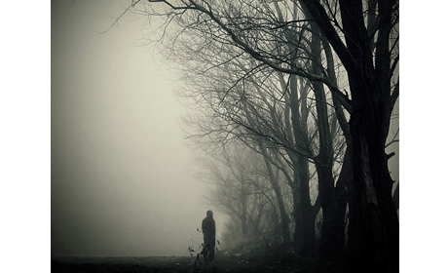
Se <il sol tace>, significa che … l’oscurità, il buio, le tenebre incombono
Il sole …
… tace

Slide 7
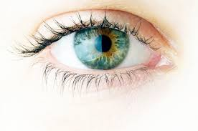
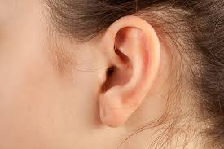
L’associazione sensoriale è tra …

Slide 8
Un’altra sinestesia poetica …
Nella lirica «La sera fiesolana», D’Annunzio, rivolgendosi alla donna amata, scrive:
<Fresche le mie parole ne la sera ti sien …>.
«Fresche», poiché le «parole» devono essere percepite come lievi, leggere, piacevoli, ristoratrici come la freschezza della sera.
In questo caso l’accostamento è tra aggettivo e sostantivo.

Slide 9
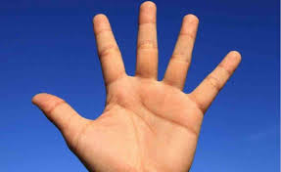
L’associazione sensoriale è tra …

Slide 10
Passa ora agli esercizi di …
RETO-GIOCANDO

Slide 11

Se ci sono problemi, se ci sono dubbi … Chiedete !

Slide 12
Individua, tra queste associazioni di parole, le sinestesie presenti.
Contrassegna i campi sensoriali interessati con una X.
Associazioni di Parole | Sinestesia Sì - No | Udito | Vista | Tatto | Olfatto | Gusto
Soffi di lampi
Sguardo ironico
Sospiro amoroso
Aspro odore
Sapore amaro
Dolce sospiro
Sapore sottile
Bagliori di lampi
Urlo nero
Sguardo pungente
Urlo terrificante

Slide 13
Ora, interpreta le immagini
e
individua la sinestesia!

Slide 14

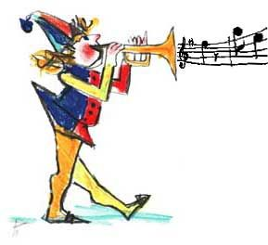
La sinestesia è …

Slide 15
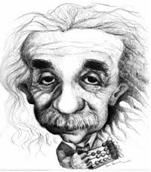

La sinestesia è …

Slide 16

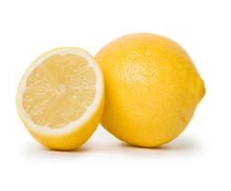
La sinestesia è …

Slide 17
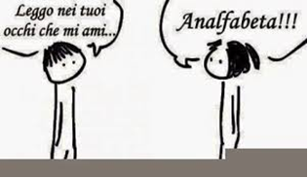
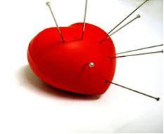
La sinestesia è …

Slide 18
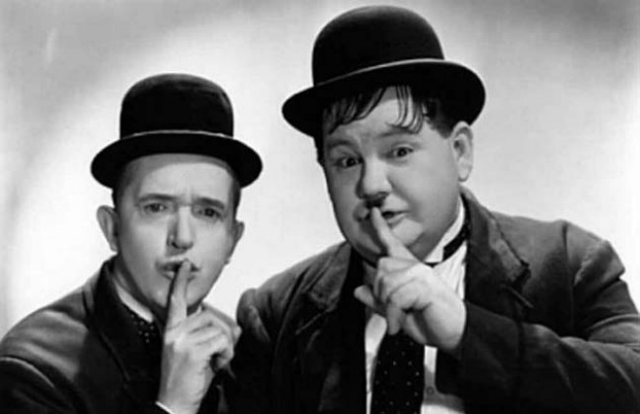
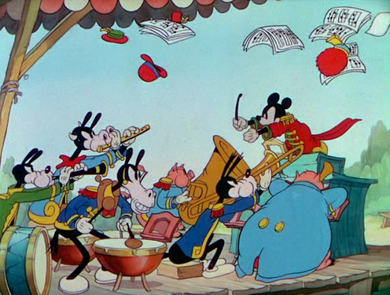
La sinestesia è …

Slide 19
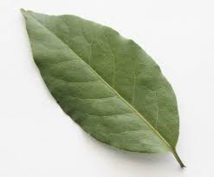

Per ogni risposta esatta …
Se sei vincitore…
una corona d’alloro
Una foglia d’alloro

Slide 20
A presto ... con happy retorica!

